Slide 1


第22课时
田忌赛马(3个数排序)

Slide 2
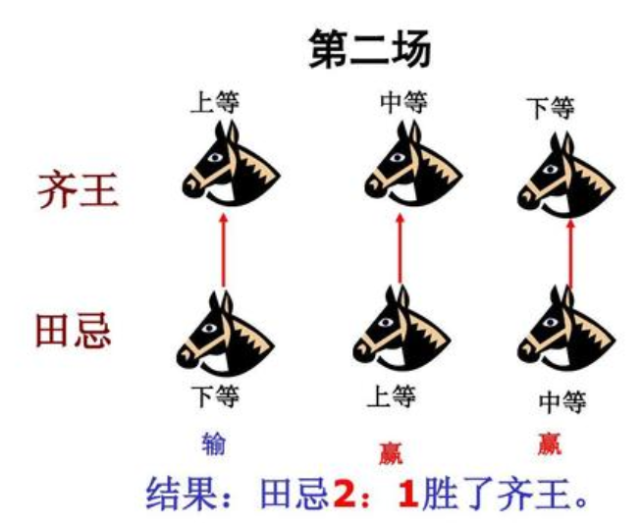
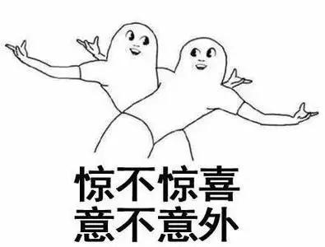
田忌赛马——3个数排序

Slide 3

田忌赛马——3个数排序
试编一程序，输入三个数，表示3匹马跑100米的秒数，时间越小速度越快，请按秒数的由小到大顺序输出。

Slide 4
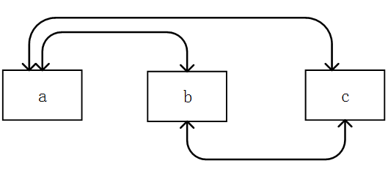
先让a和b比较，若b较小，就交换它们的值；
然后再让a和c比较，若c较小，就交换它们的值。
经过两次比较，最小的数存储在a中。
接着让b和c比较，若c较小，就交换它们的值，
经过这次比较，b就存储了较小的值。
剩下的c，就是最大的数了。

Slide 5
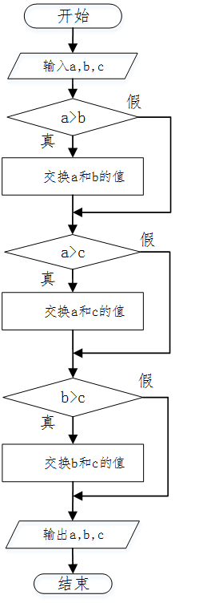
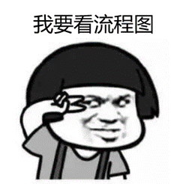

Slide 6

if(a>c)
{
temp=a;
a=c;
c=temp;
}
if(b>c)
{
temp=b;
b=c;
c=temp;
}
cout<<a<<' '<<b<<' '<<c<<endl;
return 0;
}
#include<iostream>
using namespace std;
int main()
{
float a,b,c,temp;
cout<<"a,b,c=";
cin>>a>>b>>c;
if(a>b)
{
temp=a;
a=b;
b=temp;
}
学习完循环语句后，
可以扩展此算法
对多个数进行排序。

Slide 7
课后作业
2、阅读程序写结果。
#include <iostream>
using namespace std;
int main()
{
int x,y;
y=0;
cin>>x;
if(x<0)
y=x;
else
{
y=x*x;
y+=(x+1)*(x+1);
}
cout<<y;
return 0;
}
1、选择题
在计算机工作过程中，若突然停电，（ ）中的信息不会丢失。
ROM和RAM
CPU
ROM
RAM
x y
----------------------
输入：3
输出:____________

Slide 8
课后作业
其实就是对4个字母从小到大排序。
思路：
让第1个字母，分别和2、3、4个相比较，若第1个较大，就交换位置。最小的放在了第1个位置。
让第2个字母，分别和3、4个相比较，若第2个较大，就交换位置。第2个字母也放在了正确的位置。
让第3个和第4个相比较，若第3个较大，就交换位置，第3个字母也放在了正确的位置。
第4个字母，自然也放在了正确的位置。
3、完善程序。
输入4个字母，按照字典顺序输出它们。

Slide 9


下课啦！

